Slide 1

REGISTRADURÍA NACIONAL DEL ESTADO CIVIL
Pasado, Presente y Futuro de la identificación en Colombia.
Didier Chilito Velasco
Coordinador de Acceso a la Información y Protección de Datos

Slide 2

REGISTRADURÍA NACIONAL DEL ESTADO CIVIL
Es objeto de la Registraduría Nacional del Estado Civil, registrar la vida civil e identificar a los colombianos y organizar los procesos electorales y los mecanismos de participación ciudadana, en orden a apoyar la administración de justicia y el fortalecimiento democrático del país.

Slide 3
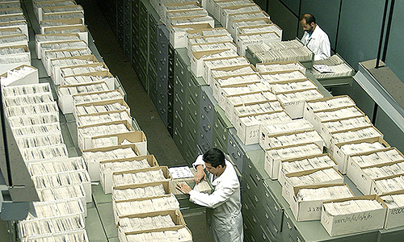
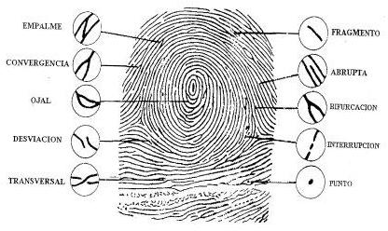

Identificación en Colombia
Sistema Henry Canadiense:
Permite la clasificación de fichas deca-dactilares a través de
una formula alfanumérica

Slide 4
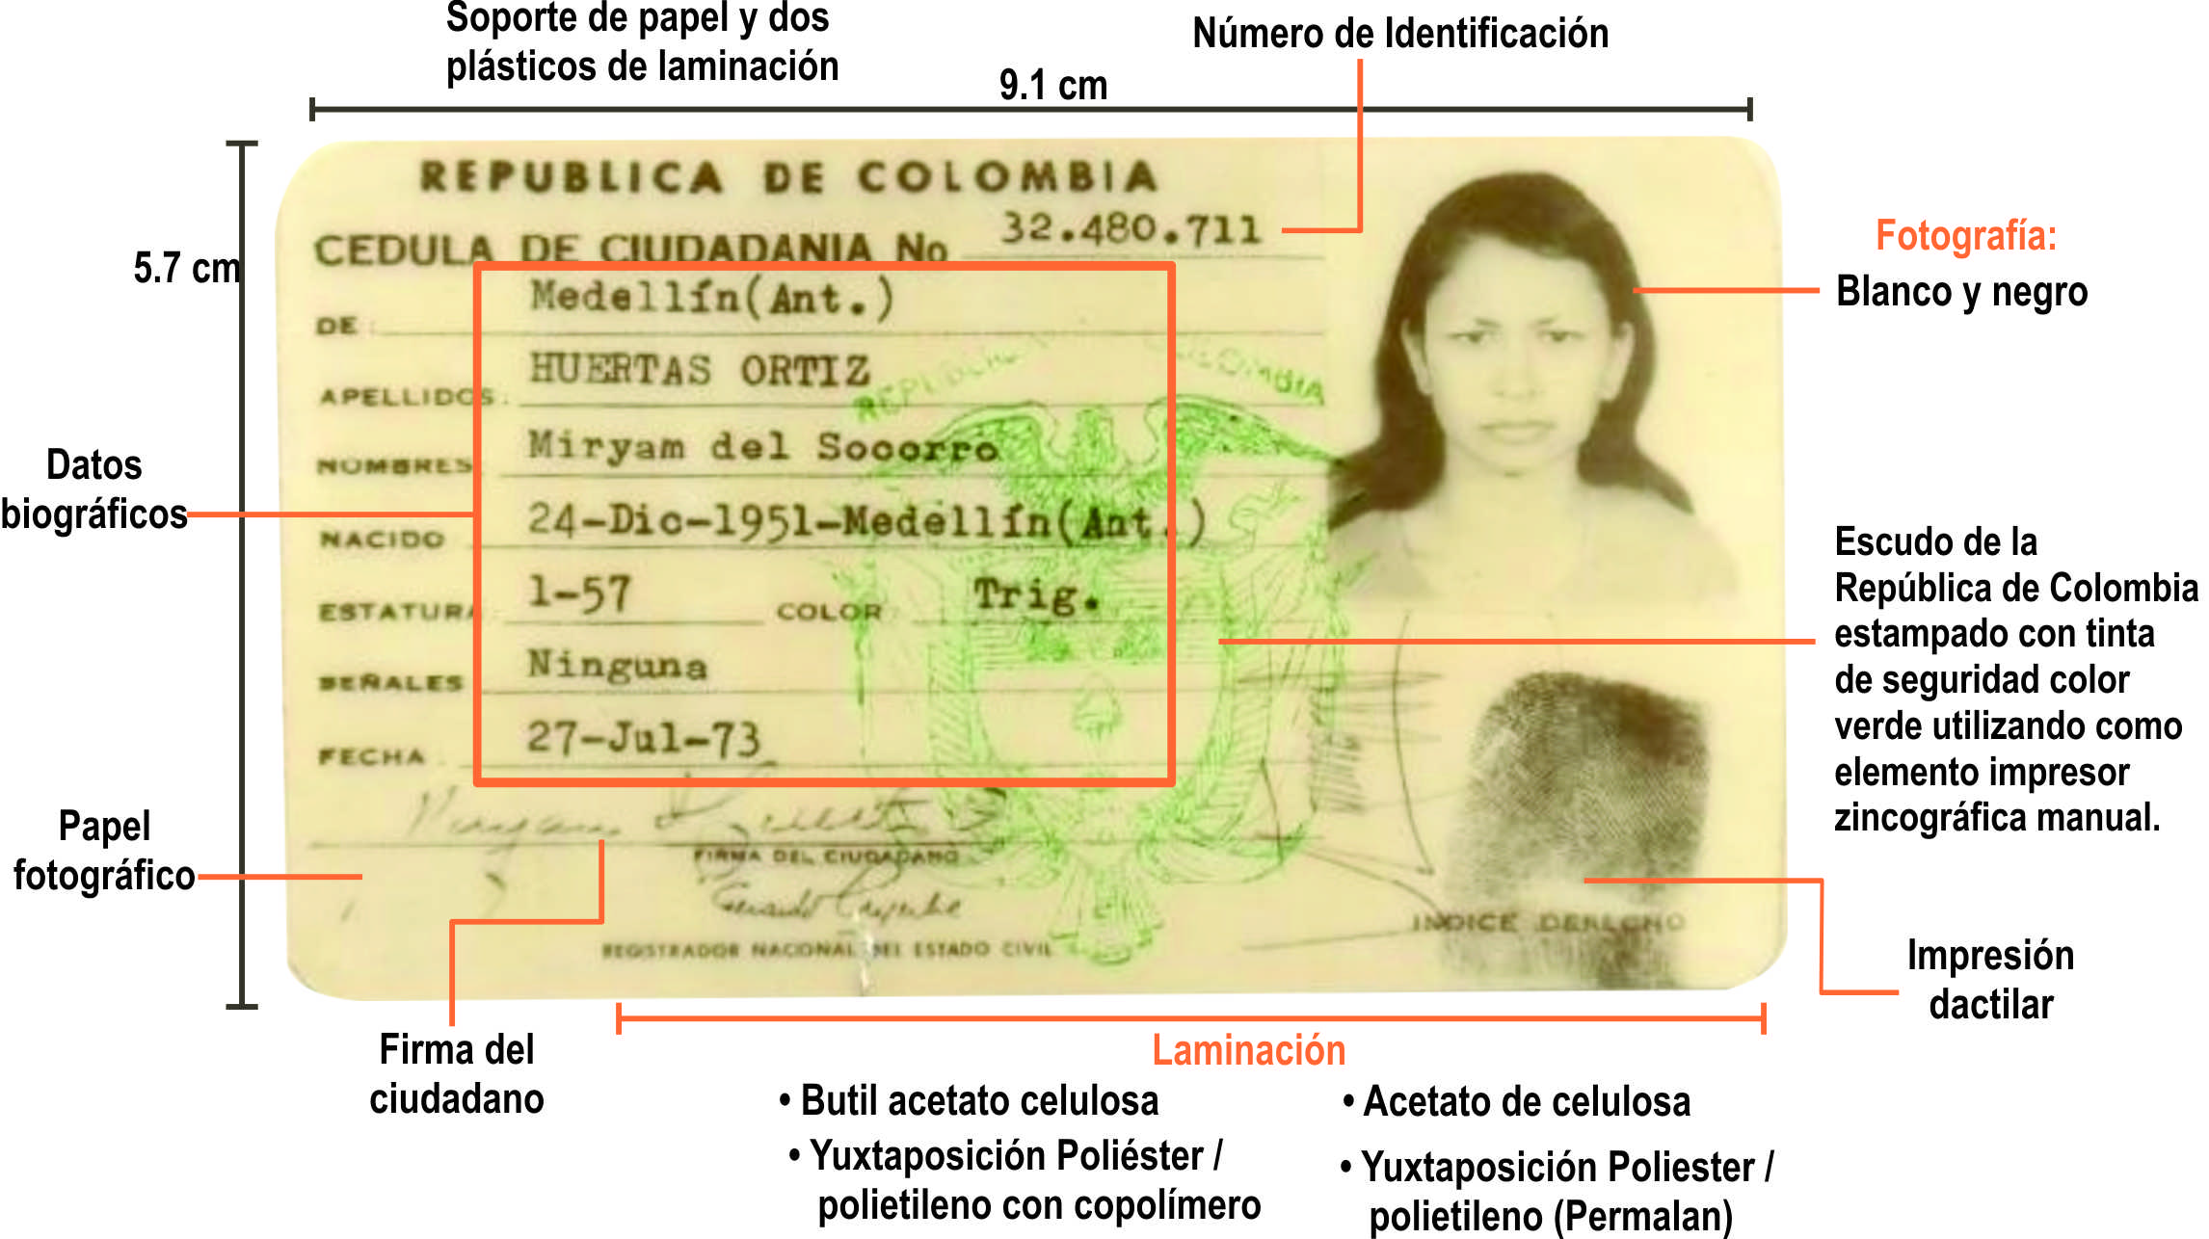
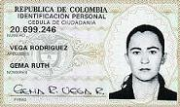
Cédula de ciudadanía colombiana
1952 La Registraduría Nacional del Estado Civil, expide la primera generación de la cédula de ciudadanía, formato expedido desde el año 1952 a 1993
Cédula café plastificada, formato expedido desde 1993 a 1999

Slide 5
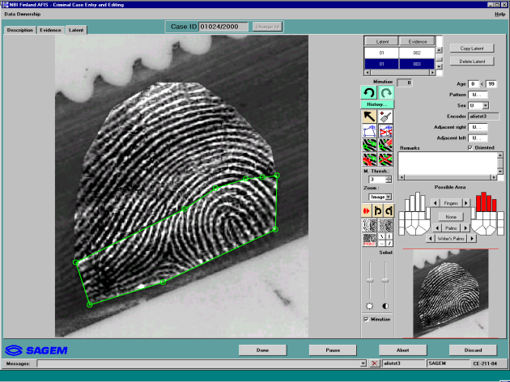
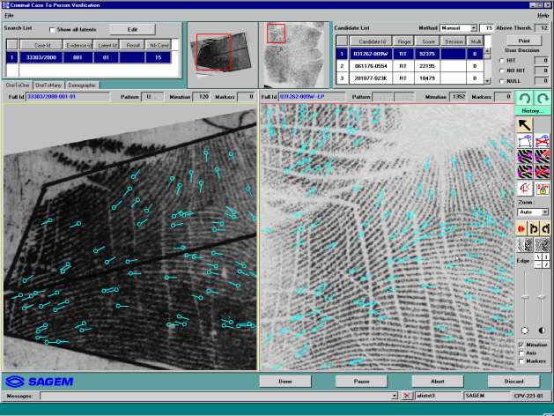
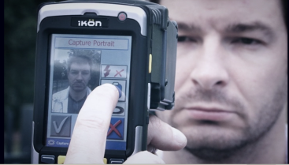
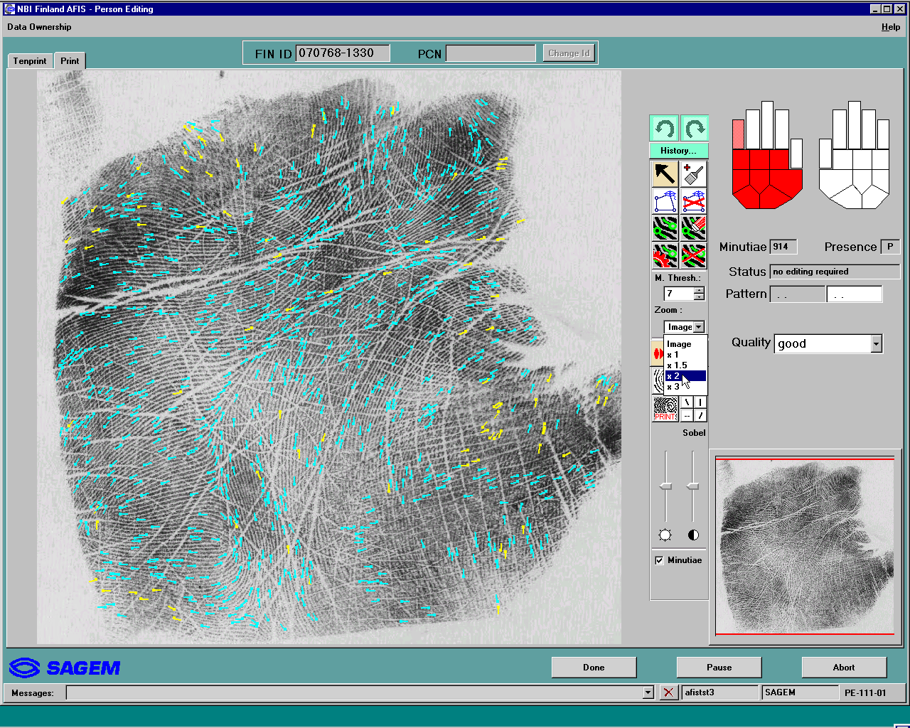
AFIS
Automatic Fingerprint Identification System – Sistema Automático de Identificación Dactilar
El AFIS va a procesar las fichas decadactilares y los rastros para interpretarlos en formulas matemáticas (no utiliza las imágenes para comparar)
El AFIS permite realizar enrolamiento, comparación y validación en todos los tipos de búsquedas (fichas contra fichas, fichas contra rastros, rastros contra fichas, etc)

Slide 6
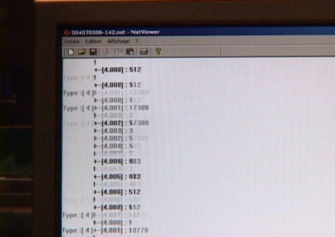

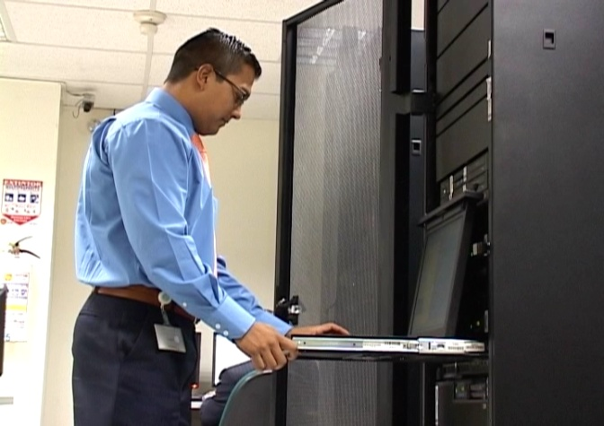
FORTALECIMIENTO TECNOLÓGICO
        Concurrentes
1.200 oficinas On Line
        Simultáneas

Slide 7

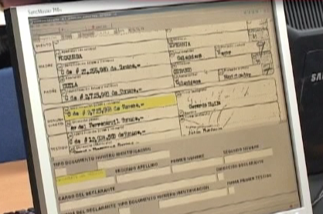
Digitalización y Grabación de Registros Civiles
Digitalización de 41.2 Millones de Registros

Slide 8
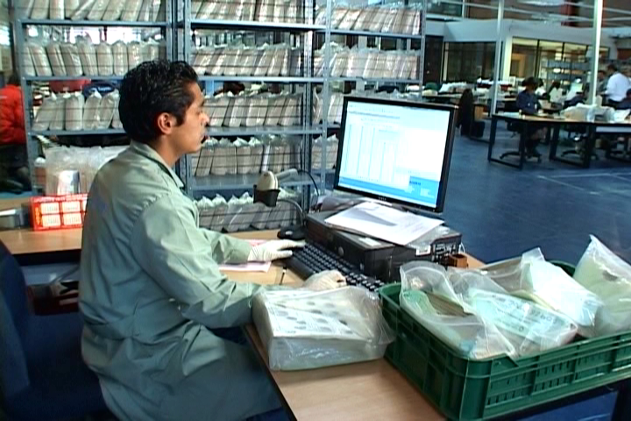
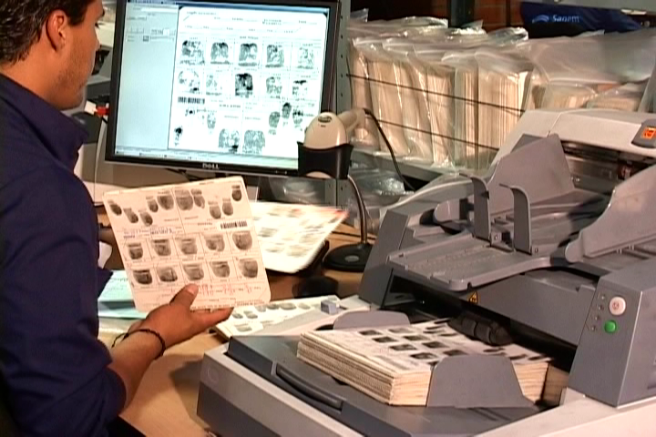
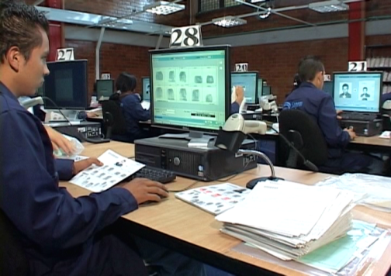
Conversión de Fichas Decadactilares
30 Millones

Slide 9
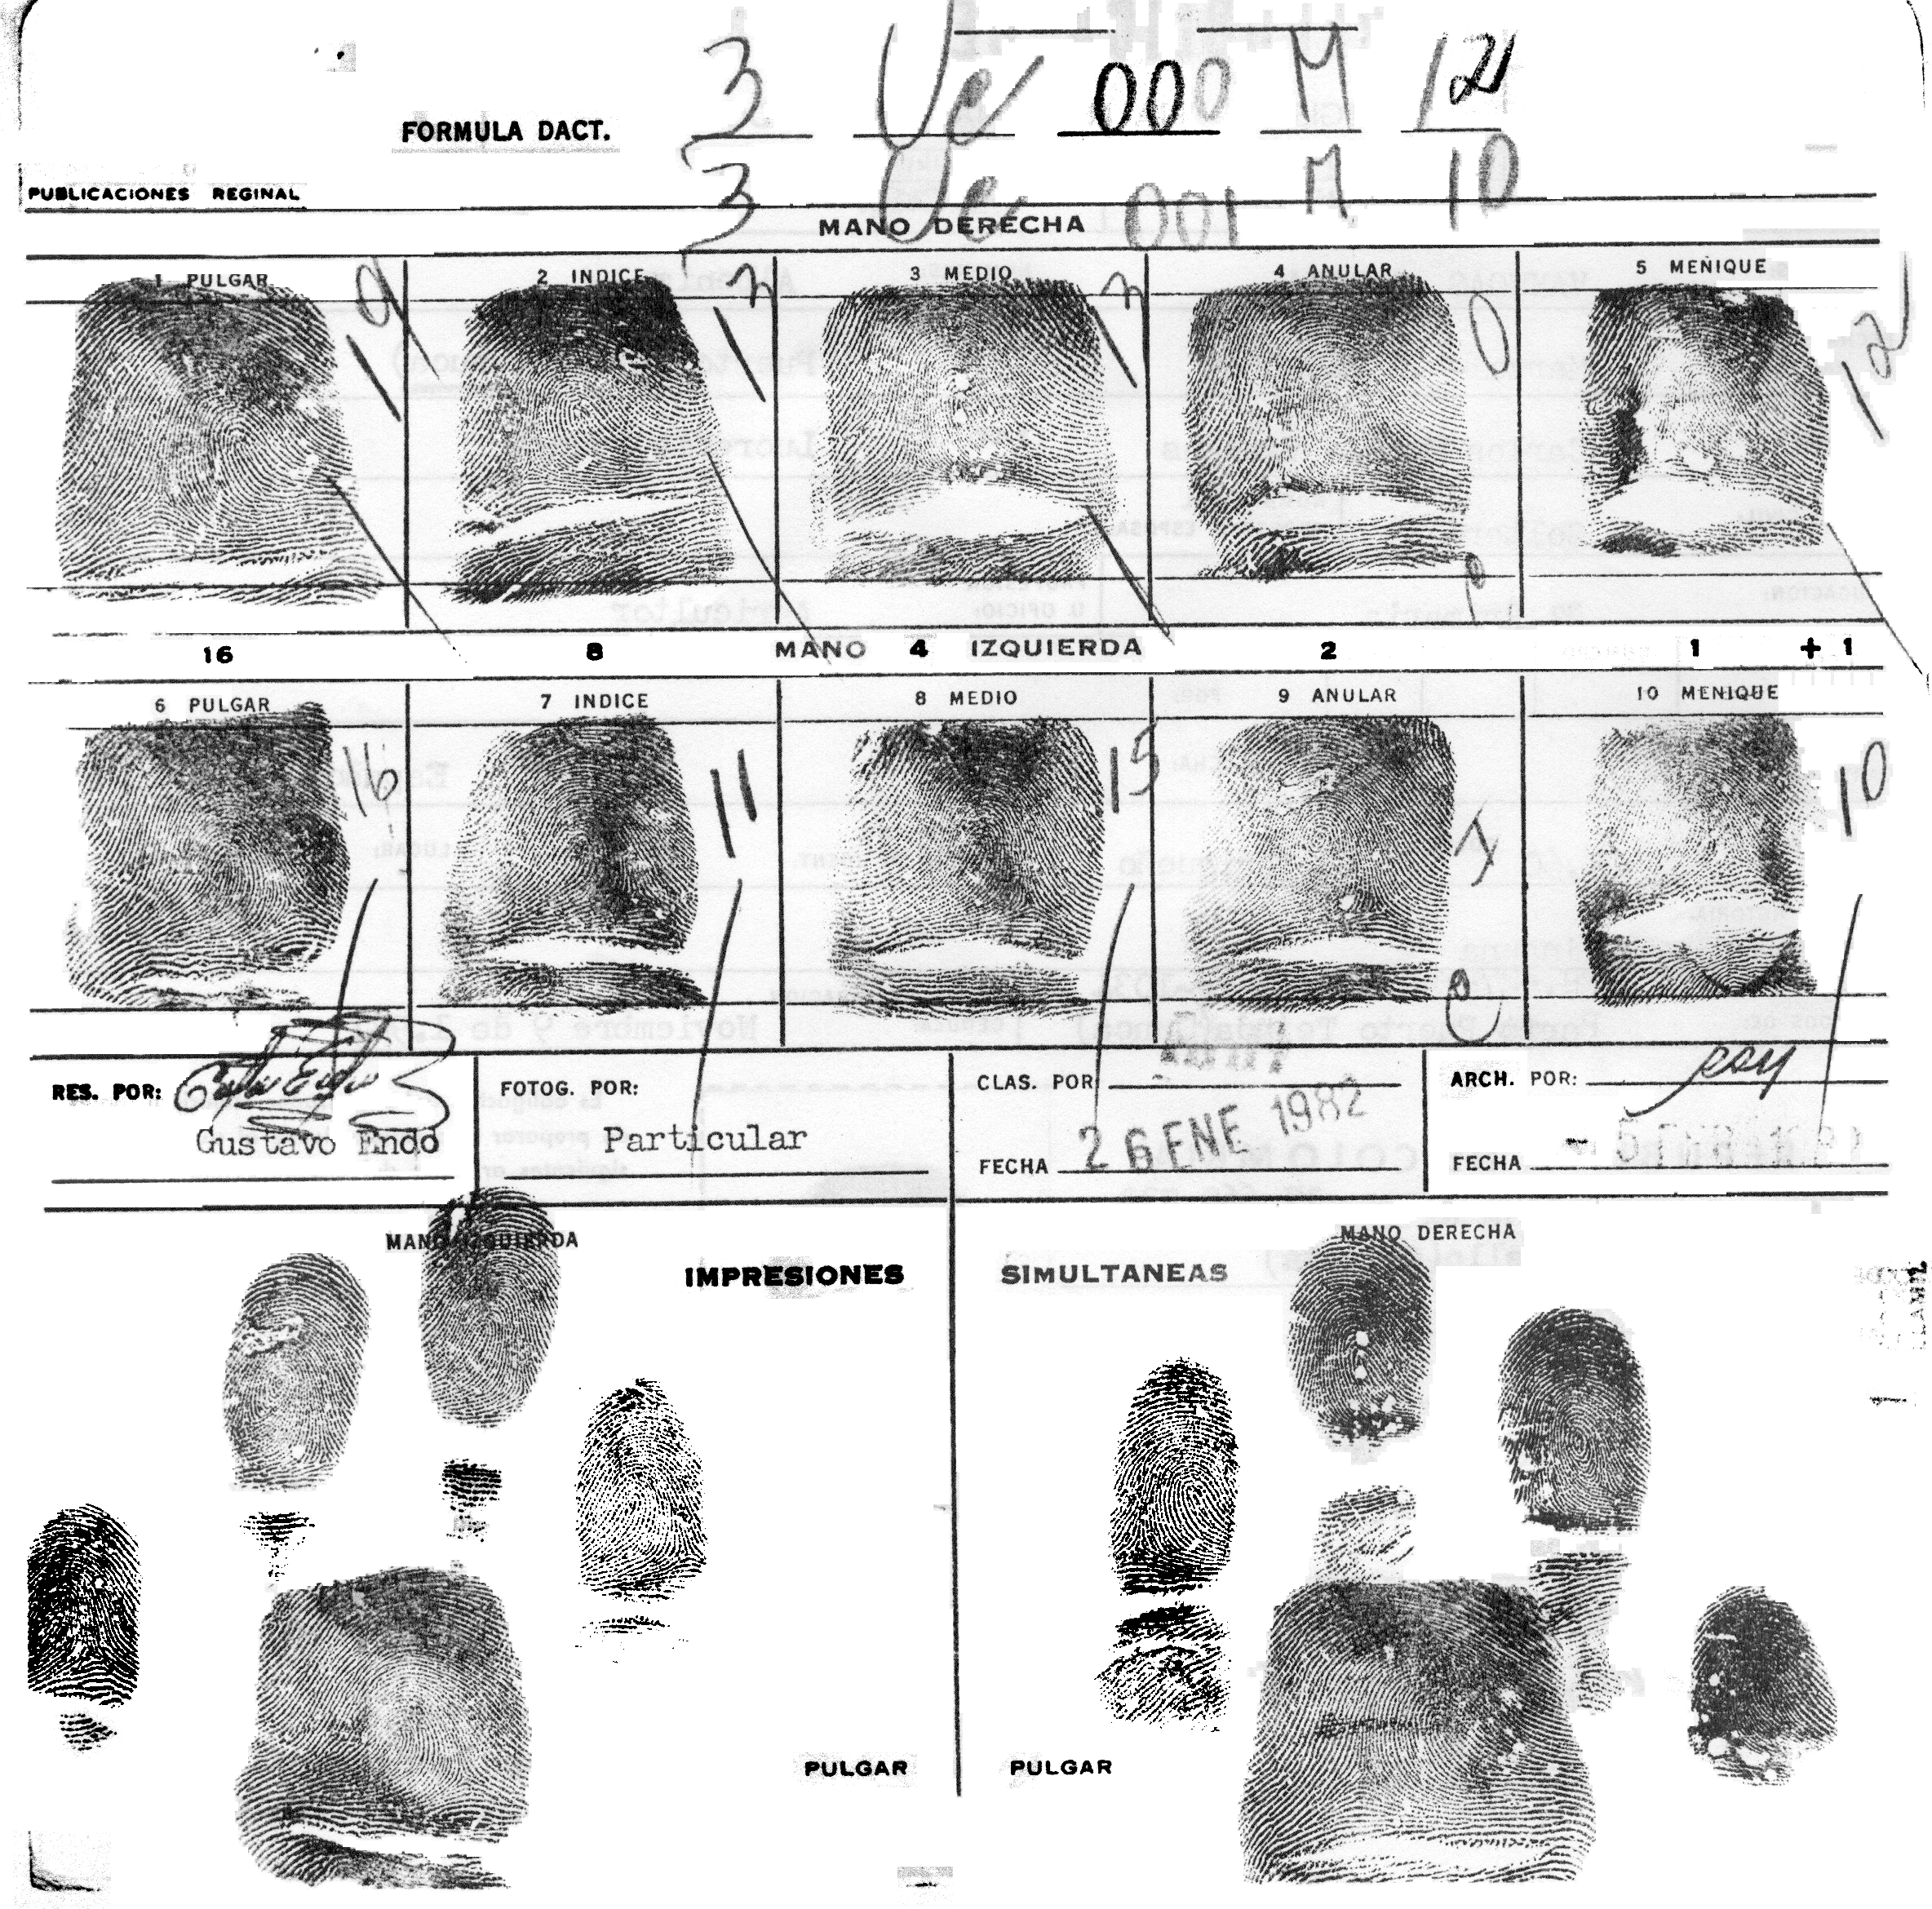
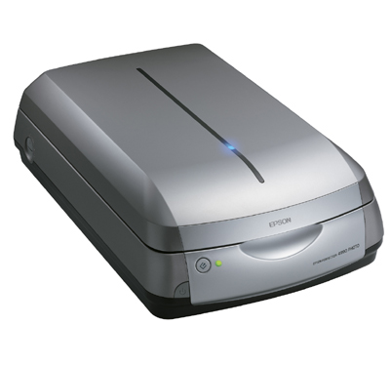
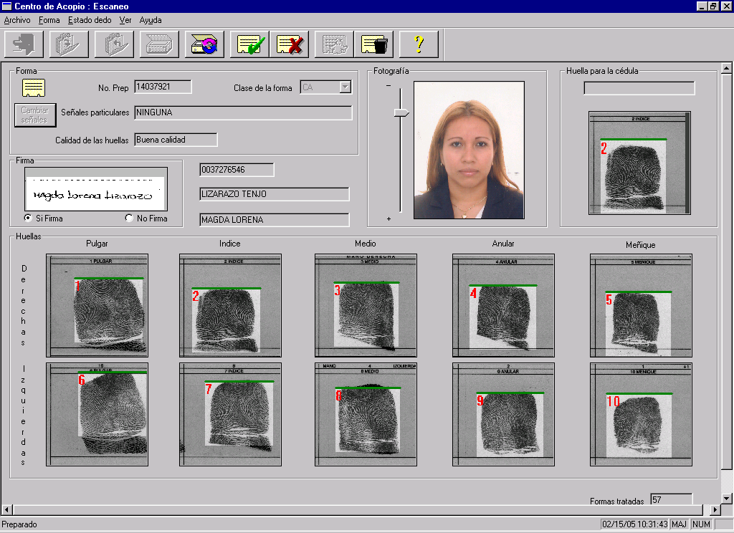
34 CENTROS DE ACOPIO

Slide 10
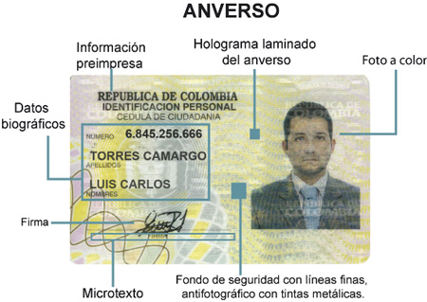
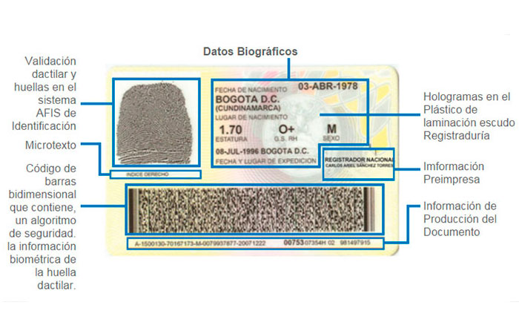
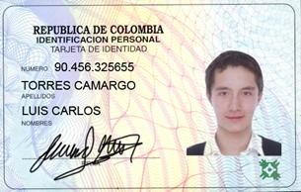
DOCUMENTOS DE IDENTIDAD COLOMBIANOS
Total CC: 50,452,823
Total TI: 9,526,243

Slide 11
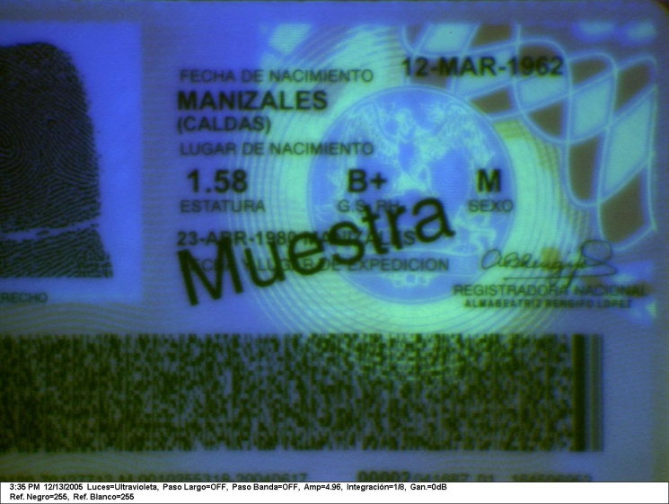

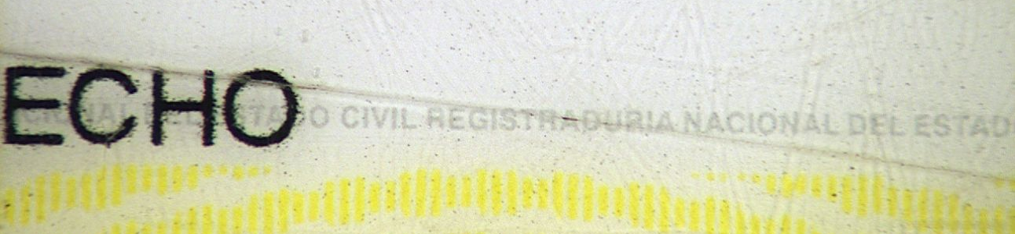
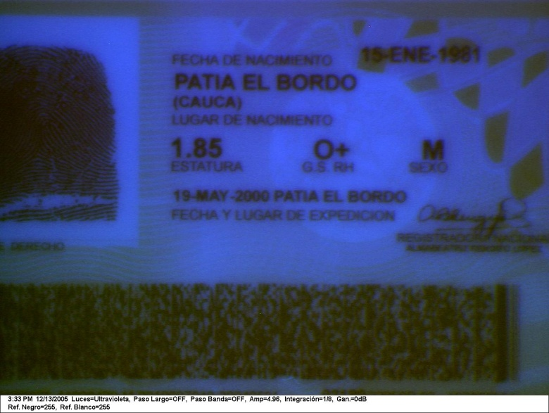

ORIGINAL
ORIGINAL
FALSA
FALSA

Slide 12
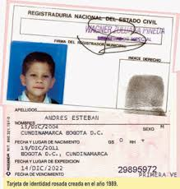
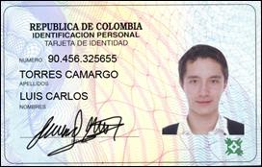
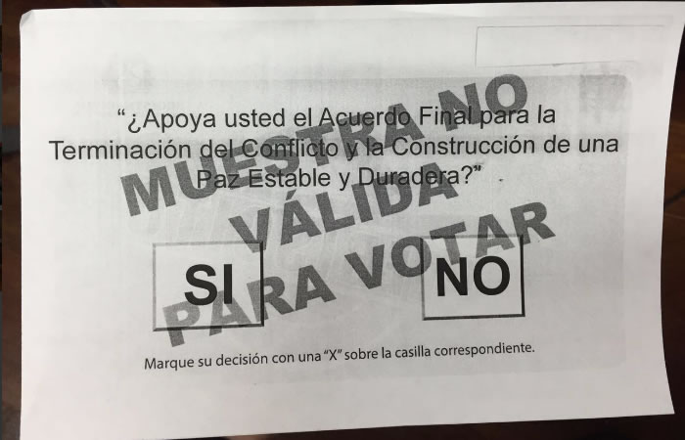
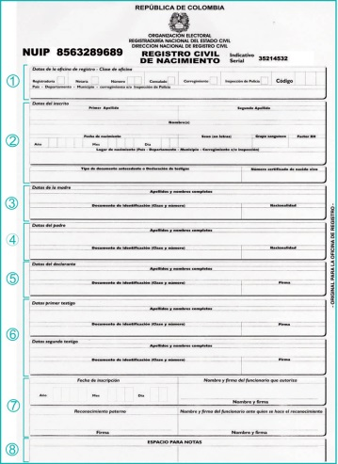

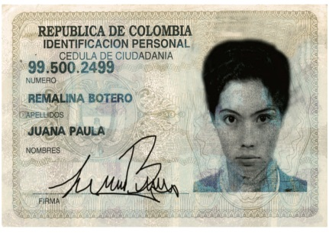
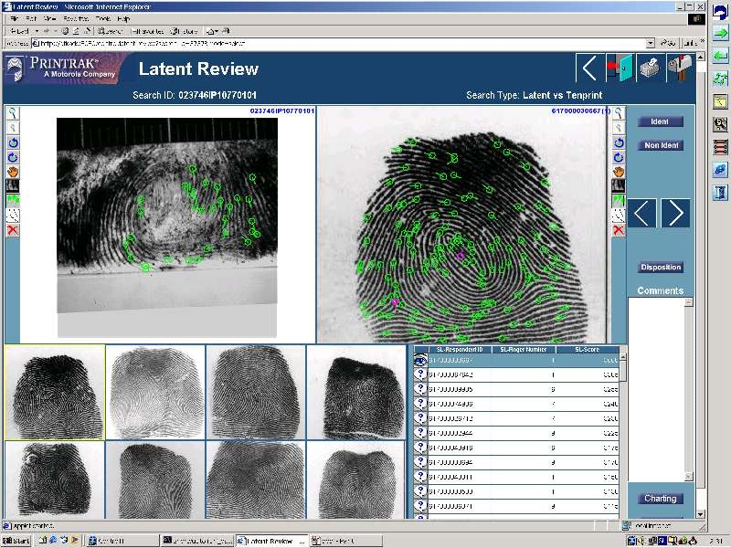
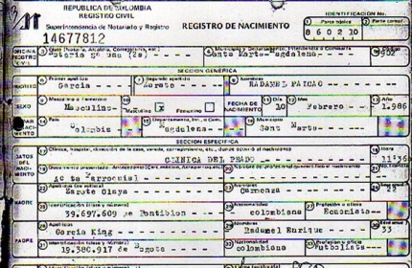
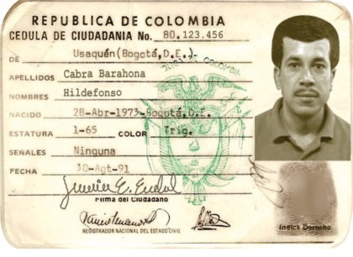
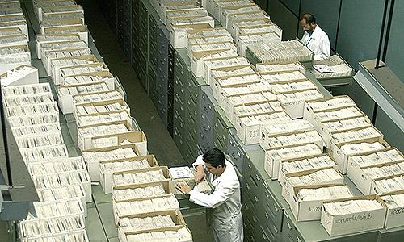
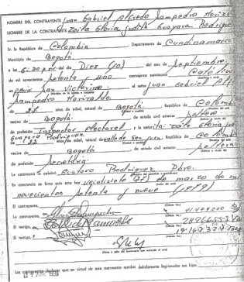

DATOS Y BASES DE DATOS QUE PRODUCE Y ADMINISTRA LA REGISTRADURIA NACIONAL
2008
2016
Electoral
1970
2000
Cédulas
1993
Tarjeta
de
Identidad
Registro
Civil
1970
1952
1948
1938

Slide 13

PRINCIPALES BASES DE DATOS
REGISTRADURIA NACIONAL DEL ESTADO CIVIL
AFIS
MTR
SIRC
Registro Civil
ANI
Archivo Nacional de Identificación
MATCHER ID
501,014,950
50,104,201
63,653,071
45.372,417
BIOINTER
Autenticación Biométrica
IMAGENES
CENSO ELECTORAL
GED RC
GED ID
Data Center
Operadores Biométricos
50,101,495
34.899.945
Grupo de Acceso a la Información y Protección de Datos Personales

Slide 14
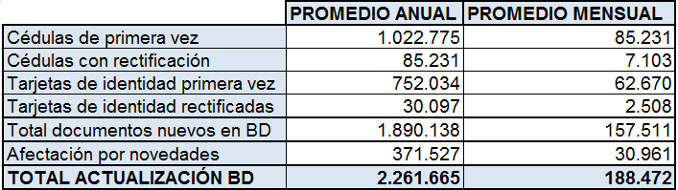
PROMEDIO DE ACTUALIZACIÓN DE NUESTRAS DE BASES DE DATOS
AUTORIDADES:
1.200 REGISTRADURIAS
902 NOTARIAS
130 CONSULADOS
RAMA JUDICIAL
MINISTERIO DE SALUD
MEDICINA LEGAL
FISCALIA GENERAL DE LA NACIÓN

Slide 15
NORMATIVIDAD ASOCIADA AL ACCESO A LA INFORMACIÓN
Decreto 019 de 2012
Ley Anti trámites
Suprimir o reformar regulaciones, procedimientos y trámites innecesarios existentes en la Administración Pública
Art. 17: Eliminación de la Huella Dactilar
Art. 18: Verificación de la huella dactilar por medios electrónicos
Art. 21: Prohibición de exigencia de presentaciones personales o certificados para probar la fe de vida (SUPERVIVENCIA)
Ley 1539 de 2012
Se implementa el certificado de aptitud psicofísica para el porte y tenencia de armas
Ley 1712 de 2014 Decreto Reglamentario 103 de 2015
Regulan el derecho de acceso a la información pública, los procedimientos para el ejercicio y garantía del derecho y las excepciones a la publicidad de información.
Plan Nacional
de Desarrollo
Ley 1450 de 2011: Plan Nacional de Desarrollo 2010-2014
    Art. 227 Obligatoriedad del suministro de Información.
Ley 1753 de 2015: Plan Nacional de Desarrollo 2014-2018
    Art. 159: Obligatoriedad del suministro de Información. Modifica Art. 227.
Decreto 1413 de 2017
Servicios Ciudadanos Digitales: Servicio de autenticación biométrica - Servicio de autenticación con cédula digital

Slide 16
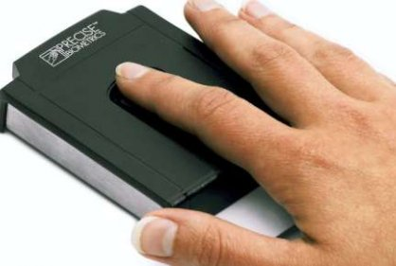


CONDICIONES Y PROCEDIMIENTO PARA EL ACCESO DE ENTIDADES PUBLICAS, PARTICULARES CON FUNCIONES PUBLICAS Y ENTIDADES PRIVADAS A LA INFORMACIÒN QUE PRODUCE Y ADMINISTRA LA RNEC
Resolución 5633 DE 2016, Por la cual se reglamentan las condiciones y el procedimiento para el acceso a las bases de datos de la información que produce y administra la Registraduría Nacional del Estado Civil.
Resolución 620 DE 2017, Por la cual se fija el incremento en las tarifas de los diferentes hechos generadores objeto de cobro por parte de la Registraduría Nacional del Estado Civil.

Slide 17

ACCESO A LA INFORMACIÓN ALFA NUMÉRICA DEL ARCHIVO NACIONAL DE IDENTIFICACIÓN Y SISTEMA DE INFORMACIÓN DE REGISTRO CIVIL
WEB SERVICES: tecnología que utiliza un conjunto de protocolos y estándares que sirven para intercambiar datos entre aplicaciones. ANI - SIRC
ANI

Slide 18

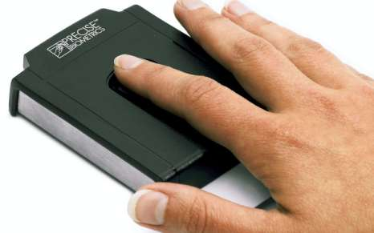
BIOMETRÍA – ENTIDADES PUBLICAS Y PARTICULARES AUTORIZADAS POR LA LEY
AUTENTICACIÓN BIOMÉTRICA

Slide 19

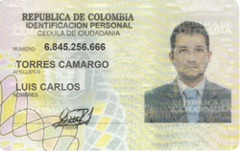
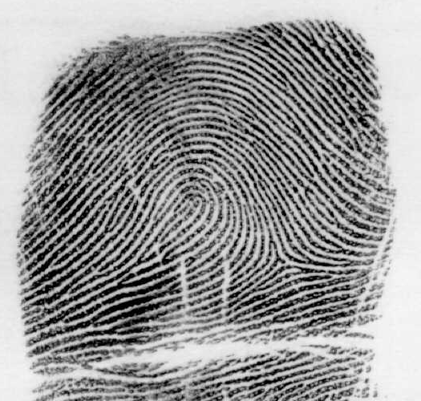




Concepto biométrico
Es Usted
PEDRO PÉREZ?
Quien es Usted?
Autentificación
1:1
Identificación
AFIS 1:N
SI / NO es
PEDRO PEREZ
Es PEDRO PEREZ

Slide 20
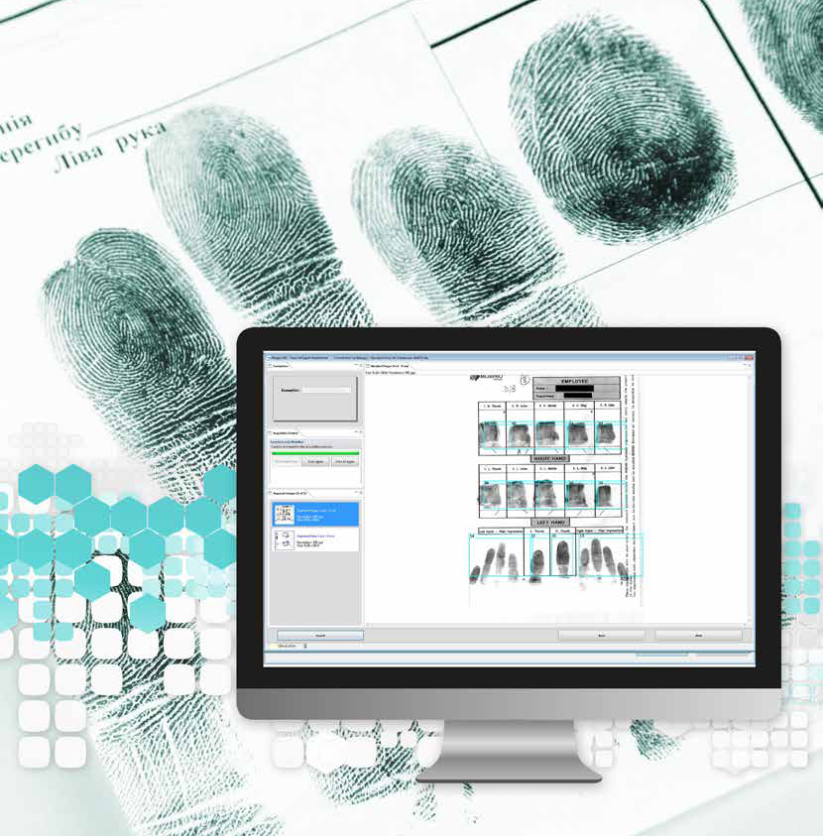
AFIS CIVIL
Registraduría Nacional del Estado Civil
Información de 50,104,201 Colombianos.
501,014,950 templates.
83,38 TB
Capacidad actual 70.000.000

Slide 21

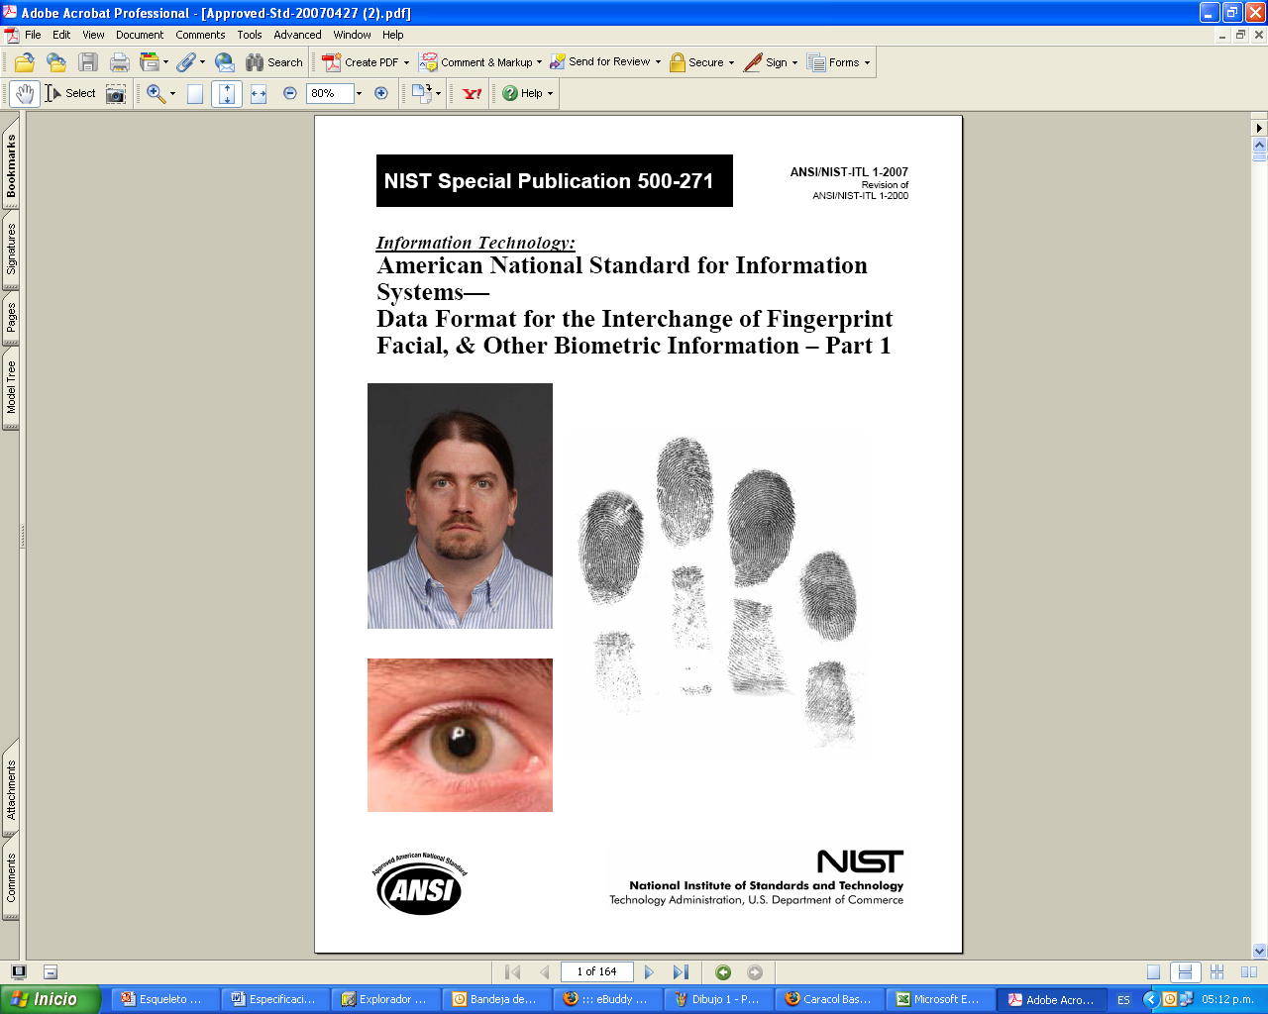
Sistemas AFIS en Colombia
POLICÍA
FISCALÍA
INPEC
AFIS CRIMINAL
AFIS CRIMINAL
AFIS CRIMINAL
INTER AFIS
WEB SERVICE
AUTENTICACIÓN BIOMÉTRICA 1: N
Habilitada para Entidades Públicas F. Policía Judicial, Inteligencia y Contrainteligencia
Cantidad de consultas de plena identidad a la fecha: 46,707,282
REGISTRADURÍA
AFIS CIVIL

Slide 22
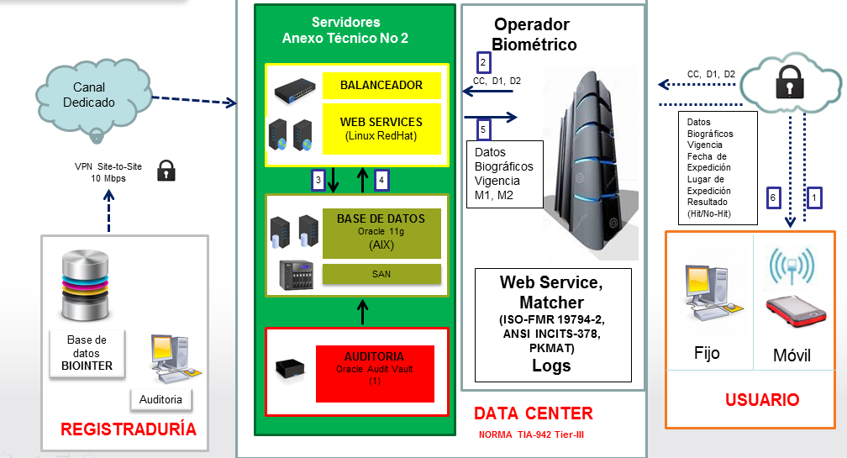
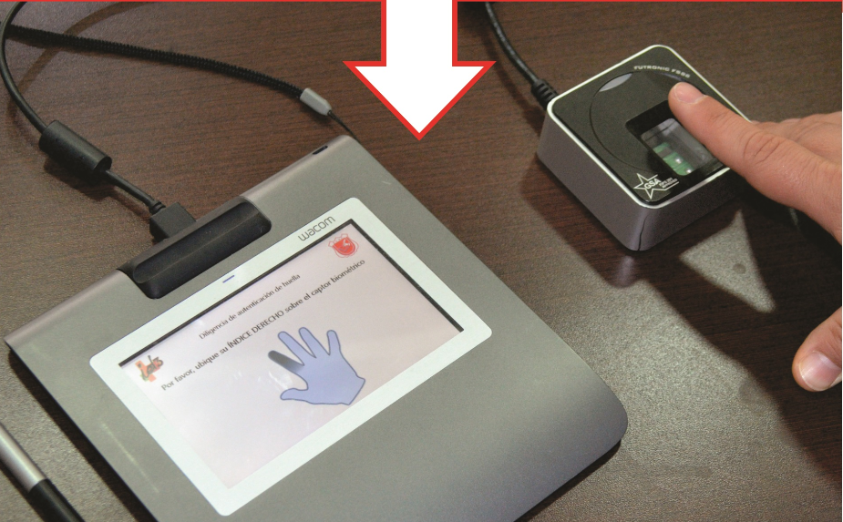
AUTENTICACIÓN BIOMÉTRICA 1: 1
Habilitada para Entidades Públicas y Particulares
Cantidad de validaciones a la fecha: 29,647,672

Slide 23








DISPOSICIONES DE SEGURIDAD
PROCESO DE AUTENTICACIÓN BIOMÉTRICA
Resolución 5633 de 2016 y sus anexos técnicos
Ley 1581 de 2012
Ley 1753 de 2015
Convenio/Contratos
Canal cifrado
APN para dispositivos móviles
TIER III (Norma TIA-942)
Firewall Perimetral
IDS/IPS
Segmentación de red
Políticas de Seguridad (ISO-27001)
Compromiso de confidencialidad
Prueba técnica operadores biométricos
Cumplimiento requisitos financieros y jurídicos
Registro de equipos (IP, MAC, Sede, usuario) por cliente
Revisión de software
Cifrado de minucia desde el lector (por hardware)
Certificado FBI
FIPS 140-2 Nivel 2 (o superior)
Licenciamiento Hosting on behalf RNEC
Cifrado base de datos
Herramientas de seguridad de Oracle (Advance security, database vault, auditvault, database firewall)
Políticas de acceso
LOGs
Configuración de MDM (Movile Device Management)

Slide 24
PROTECCIÓN DE DATOS PERSONALES
La Resolución 5633 de 2016 establece la necesidad de contar con los mecanismos tecnológicos para consultar en línea el consentimiento previo, expreso e informado por parte del titular de los datos, garantizando los principios de la Ley 1581 de 2012

Slide 25
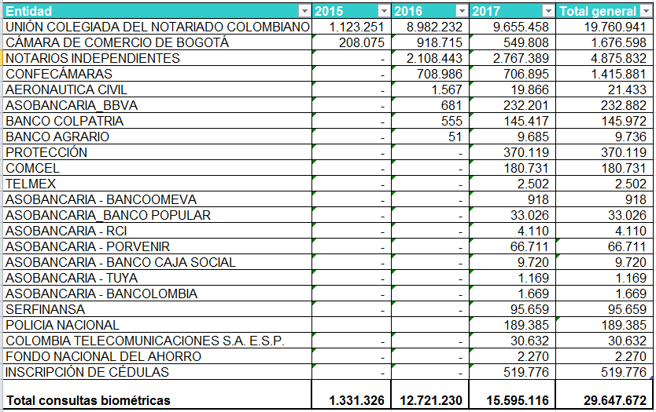
AUTENTICACIÓN BIOMÉTRICA
61 Convenios
8 Contratos

Slide 26

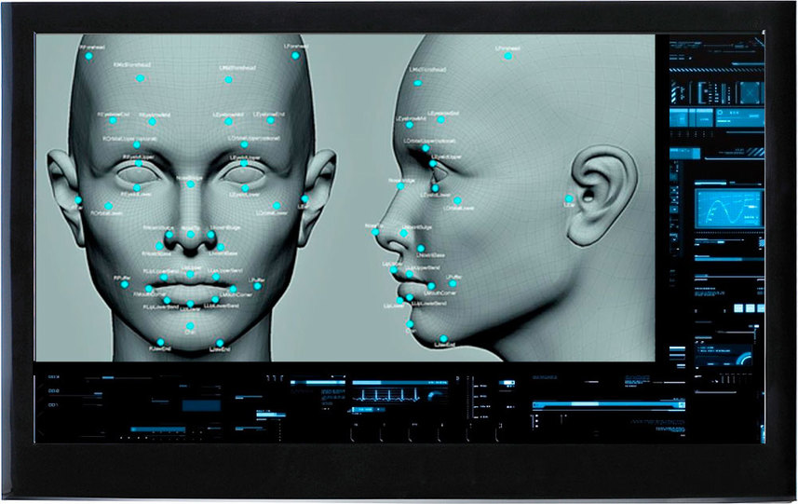
PROSPECTIVA
501,014,950 imágenes y templates dactilares de los Colombianos
50,104,201 fotografías en formato WSQ, de los Colombianos
Notes:
El término “biometría” deriva de las palabras griegas Bio + Metria

Slide 27

CÉDULA DE CIUDADANÍA DIGITAL
“Equivalente funcional de la cédula de ciudadanía, expedida por la Registraduría Nacional del Estado Civil.” (Decreto 1413 de 2017).
Permitirá la identificación de los Colombianos a través de medios electrónicos.
Beneficios:
Mayor seguridad.
Identificación y autenticación biométrica.
Identificación no presencial en tramites a través de la WEB.
Evita la suplantación o usurpación de identidad.
Total validez legal.
Tratamiento seguro de datos.
Protección de datos personales.

Slide 28
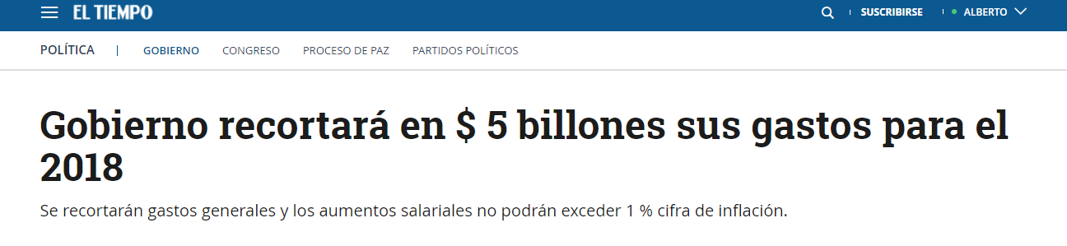
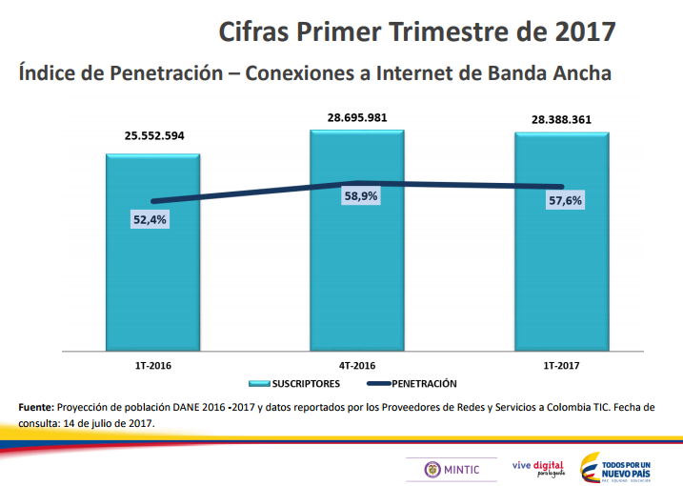

IDENTIDAD DIGITAL
“Principales retos”
Presupuesto
Conectividad
Cultura Digital

Slide 29
REGISTRADURÍA NACIONAL DEL ESTADO CIVIL
Grupo de Acceso a la Información y Protección de Datos Personales
protecciondedatos@registraduria.gov.co
Teléfono: 2202880 Ext. 1261

